Slide 1
UNIVERSIDAD DE LAS FUERZAS ARMADAS
DEPARTAMENTO DE CIENCIAS DE LA ENERGÍA Y MECÁNICA
CARRERA DE INGENIERÍA MECÁNICA
“INGENIERÍA CONCEPTUAL, BÁSICA, DE DETALLE Y SIMULACIÓN PARA EL SISTEMA DE APROVECHAMIENTO DEL ALQUITRÁN EN EL PROCESO DE GASIFICACIÓN UP-DRAFT CON CAPACIDAD DE 50 kg/h UTILIZANDO LOS RSU PARA EL INER”
Previa a la obtención de Grado Académico o Título de:
INGENIERO MECÁNICO
ELABORADO POR:
DANIEL RIVADENEIRA ALEJANDRO RIVERA

Slide 2
INSTITUCIÓN AUSPICIANTE
INSTITUTO NACIONAL DE EFICÍENCIAS ENERGÉTICAS Y ENERGÍAS RENOVABLES
Misión
Contribuir al desarrollo sostenible de la sociedad ecuatoriana, a través de la investigación científica y tecnológica, brindando insumos que faciliten la masificación de las mejores prácticas y la implementación de políticas y proyectos, en el campo de la eficiencia energética y las energías renovables.
Visión
Ser el Instituto de referencia regional en investigación, desarrollo, innovación y transferencia de tecnología y conocimiento, en eficiencia energética y energías renovables.

Slide 3
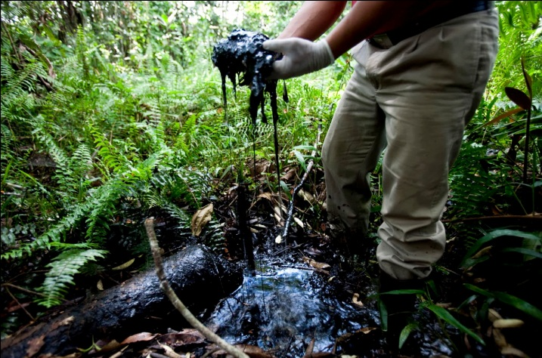
EL PORQUÉ DE LAS ENERGÍAS ALTERNATIVAS
Los principales recursos energéticos que utilizamos ( el carbón, el petróleo, el gas natural y el uranio) son limitados y, por lo tanto, pueden agotarse. Además, su utilización provoca un gran impacto ambiental en la biosfera al contaminar el aire, el agua y el suelo. Estos hechos han generado un interés creciente por el desarrollo de nuevas tecnologías para la utilización de fuentes de energía renovables alternativas

Slide 4
Combustibles Renovables
Biocombustibles de primera generación: son los biocombustibles que proceden de las plantaciones de especies comestibles, por ejemplo: el maíz, la soja o el girasol. Y es por esto que no se consideran del todo ecológicos, inclusive algunos economistas relacionan esta práctica con la crisis alimentaria.
Biocombustibles de segunda generación: son los biocombustibles que se obtienen a partir de materias primas que no tienen mucha utilidad, son especies que no son comestibles, por ejemplo: se utiliza aceite usado para obtener biodiesel, o las cascaras de frutas con las que se puede obtener bioetanol.
Biocombustibles de tercera generación: son los biocombustibles que también proceden de especies no comestibles, también se obtienen a partir de desechos, la diferencia con los de segunda generación es la biotecnología que se utiliza, también son conocidos como los biocarburantes avanzados, por ejemplo: se puede utilizar la técnica de bilogía molecular.

Slide 5
Por qué es importante este proyecto
Porque busca hacer uso de los Residuos Urbanos Solidos ya que durante un largo periodo el único tratamiento que se dispensó a los residuos urbanos fue su recogida y posterior traslado a determinados puntos más o menos alejados de los núcleos habitados donde se depositaban para que la mera acción de los organismos vivos y los elementos favoreciesen su desaparición.

Slide 6
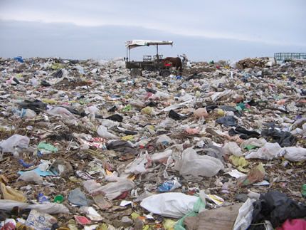
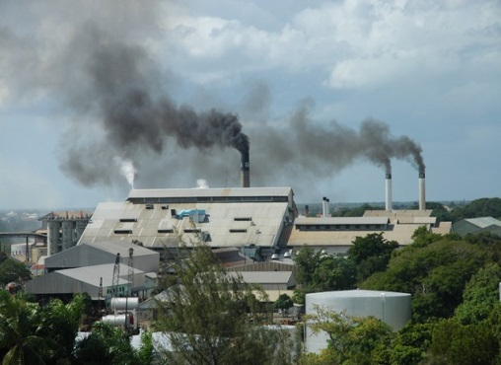
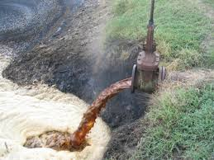
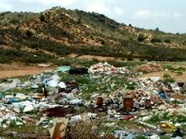
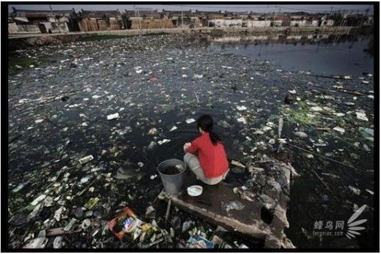
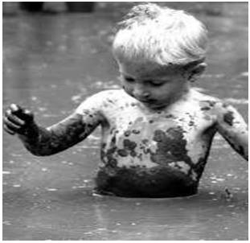
Pero que causo esto...
Contaminación de suelos
Contaminación de acuíferos por lixiviados.
Contaminación de las aguas superficiales.
Emisión de gases de efecto invernadero fruto de la combustión incontrolada de los materiales allí vertidos
Ocupación incontrolada del territorio generando la destrucción del paisaje y de los espacios naturales
Creación de focos infecciosos.
Proliferación de plagas de roedores e insectos.
Producción de malos olores.

Slide 7
Residuos Solidos Urbanos(RSU)
El Ecuador posee un enorme potencial, tanto por la magnitud de su actividad agrícola cuanto por las posibilidades de aprovechamiento de los residuos sólidos urbanos (RSU), ya que solo en la ciudad de Quito se genera diariamente un promedio de un mil novecientas (1.900) toneladas de residuos sólidos, de las cuales tan solo se recogen un mil setecientas (1.700) toneladas aproximadamente, aunque en los días pico, lunes y martes, tanto la generación, cuanto la recolección, se incrementan a más de 2 mil toneladas, la composición de los residuos sólidos urbanos (RSU) es la siguiente:

Slide 8
Porcentaje de contenido en los RSU
Residuos alimenticios: 32%
Papel y cartón: 14%
Residuos de jardinería: 10%
Vidrio: 7%
Plásticos: 6%
Metales: 3%
Otros: 28%
Fuente: (EMASEO, 2012)

Slide 9
Como se busca utilizar los RSU
Mediante la gasificación no es una tecnología nueva, pero si su aplicación
La gasificación de biomasa y de carbón es una tecnología usada desde hace más de 200 años. Fue utilizada para producir gas de ciudad a finales del siglo XIX y durante el siglo XX y desde sus orígenes ha ido mejorando desde el punto de vista de la eficiencia de las emisiones al medio ambiente. Los primeros gasificadores de carbón fueron construidos en Alemania por Bischof en 1.839 y por Siemens en 1.861. El gas era utilizado como combustible para los hornos de la industria siderúrgica, luego mediante la aplicación de mecanismos de limpieza del gas, desarrollados en Inglaterra por Dowson en 1.881, el uso de gasificadores se extendió a hornos pequeños y motores de combustión interna. A principios del siglo XX se utilizaron en barcos, automóviles, camiones y tractores. Durante la II guerra mundial, debido a las escasez de petróleo, la gasificación fue ampliamente utilizada. En Francia y en Suiza miles de coches, autobuses, camiones y barcos, utilizaban gas de madera como combustible, el cual era obtenido por gasificación a partir de carbón vegetal. Después de la segunda guerra mundial, los bajos costes de los derivados del petróleo, en relación con la gasificación, hicieron que la tecnología se relegara a un segundo plano

Slide 10
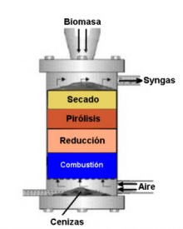
Etapas del proceso de gasificación
El proceso de gasificación consta principalmente de cuatro etapas: secado, pirolisis, combustión y reducción, que se muestran en la figura.
A continuación se describe de manera general el proceso que se lleva a cabo en cada etapa:
Secado
La biomasa que se encuentra en la parte superior del reactor (lecho fijo), o que acaba de ingresar al reactor desde la tolva de alimentación (lecho fluido), se calienta y se seca, evaporando parte de la humedad contenida en ella utilizando el calor producido por las reacciones de combustión. Para la producción de un gas combustible con un valor calorífico aceptable.
Pirolisis
Es un proceso de descomposición térmica sin casi presencia de oxígeno que ocurre entre 500 y 700 ºC. En esta etapa se desprenden los gases combustibles más volátiles, algunos de los cuales no se queman por la ausencia de oxígeno y se convierten en alquitranes. Entre los gases producidos, los más importantes son: vapor de agua, CO₂, H₂, CO e hidrocarburos.
Oxidación o combustión
En esta zona, una parte del residuo carbonoso (char) se mezcla con el agente gasificante. Se mantiene la temperatura entre 600 ºC y 1.400 ºC. Debido a que la cantidad de aire introducida es inferior a la estequiometricamente requerida para una combustión completa, (por lo tanto el oxigeno es el reactivo límite) se produce una combustión incompleta.
Reducción - Gasificación del residuo carbonoso
Esta etapa se lleva a produce después de la pirólisis y las reacciones correspondientes se llevan a cabo en paralelo con la etapa de combustión, aunque el calor y los productos de la combustión (como el CO₂ y el H₂O) son requeridos en esta etapa. La reducción es la más compleja de todas las etapas, envuelve reacciones químicas entre HC, H₂O, CO₂, O₂ y H₂, así como entre los gases desprendidos. De todas estas reacciones, las de gasificación del residuo carbonoso producido son las más importantes.

Slide 11
Como se escoge el tipo de gaificador para este proceso
El tipo de reactores que normalmente se utilizan para estos procesos son variados como se indica en la tabla a continuación, y su elección depende de varios factores como pueden ser la granulometría del residuo, la humedad de este, o la calidad del gas a ser obtenido dependiendo de la producción de alquitrán

Slide 12
Tipos de reactores. Fuente: (Martín, 2008)
Lechos Fijos | Lechos Fluidizados
Up-Draft | Burbujeante
Alta eficiencia Mucho alquitrán en el gas | Buen control de temperatura Fácil escalado Alta capacidad
Down-Draft | Circulante
Poco alquitrán en el gas Difícil escalado | Alta temperatura del gas Poco alquitrán Materiales caros

Slide 13
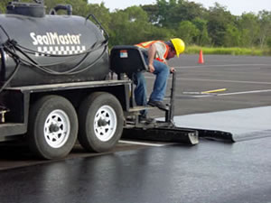
Por qué buscar obtener alquitranes
El alquitrán es un componente vital de la primera fase de sellados en la pavimentación de carreteras. Las calles de Bagdad fueron las primeras en ser pavimentadas con alquitrán en el siglo VIII (Ajram, 1992).
El alquitrán es también un desinfectante general.
También se utilizó como sello para el techado zóster y para sellar los cascos de los barcos y buques. Durante milenios, alquitranes se utilizaron para impermeabilizar velas y botes.
Los alquitranes aún se utiliza para sellar los barcos tradicionales de madera y los techos históricos de las iglesias, así como las paredes exteriores de edificios antiguos.
En Finlandia los alquitranes fueron considerado una panacea para curaciones. Un proverbio finlandés dice que si entre sauna, vodka y alquitrán no ayuda, entonces la enfermedad es fatal. En la medicina tradicional finlandesa a causa de sus propiedades microbicidas.
El alquitrán, actualmente, se utiliza principalmente en la elaboración de diversos productos, como jabones, pinturas, plásticos y productos químicos.
Puede usarse para obtener jabón de alquitrán, que se usa como champú medicinal para matar y eliminar los piojos y como tratamiento para la caspa y la psoriasis
El alquitrán puede usarse como recubrimiento anticorrosivo, caracterizándose por tener una excelente resistencia al agua salada y una buena resistencia tanto a ácidos como a bases.
Siendo inflamable, el alquitrán se usa a veces para calefacción, como combustible de calderas. Como la mayoría de los aceites pesados, debe calentarse previamente para que fluya fácilmente

Slide 14
Cuando se obtiene alquitranes en la gasificación
La concentración de alquitranes dentro de un gasificador va en función de la temperatura de gasificación, del tiempo de residencia, tipo de reactor utilizado, y de la sustancia que se gasifica. (Castells, 2005)

Slide 15
Temperatura (Rango °C) | Reacción Química
100-120 250 340 380 400 400-600 600 ˃600 | Deshidratación Desoxigenación y desulfuración, disociación molecular de agua y dióxido de carbono. Comienza la liberación de sulfuro de Hidrógeno Rotura de enlaces de compuestos Comienza la liberación de metano y otros compuestos. Fase de carbonización. Concentración de carbón en los residuos. Rotura de enlaces C-O y C-N Generación de aceites y alquitranes. Carbonización de baja temperatura. Generación de hidrocarburos gaseosos de cadena corta e hidrocarburos aromáticos (derivados del benceno). Generación de compuestos aromáticos volátiles.

Slide 16
PARAMETROS MEDIOAMBIENTALES DE LA GASIFICACIÓN DE LOS RSU
Primero que nada se debe recalcar que “La gasificación no es lo mismo que la incineración de RSU”. (Elstein)
Para poder gasificar RSU se debe tomar en cuenta que los gasificadores no admite ciertos residuos, por lo cual hay que separarlos, es decir que previamente debe existir una fase de separación donde se extraen vidrios, metales.

Slide 17
Tabla de comparación de procesos térmicos
Gasificación CO H₂ N₂ H₂S HCl Proceso con oxígeno limitado (Atmósfera Reductora) | Elementos C H N S O Cl | Incineración CO₂ H₂O NO_{x} SO₂ O₂ Alta probabilidad de producción de dioxinas, furanos y hexaclorobenceno Proceso con exceso de oxígeno(Atmósfera Oxidante)
Fuente: (Caballero, Experiencia de México con Pirólisis y , 2007)

Slide 18
OBJETIVOS
Objetivo general:
Desarrollar la ingeniería conceptual, básica, de detalle y simulación para el sistema de aprovechamiento del alquitrán en el proceso de gasificación up-draft con una capacidad de 50 kg/h utilizando los RSU para el INER.
Objetivos específicos:
Determinar la ingeniería conceptual del proceso de transformación de desechos urbanos y carbón vegetal en el gasificador up-draft
Elaborar el detalle técnico de las diferentes partes que componen el gasificador up-draft.
Simular el proceso de gasificación mediante software de elementos finitos.
Simular el proceso químico de gasificación mediante software para la obtención del porcentaje de alquitrán basado en la formula general de los RSU.

Slide 19
Flujo grama del proceso
Se pensó en el siguiente proceso?
Flujograma del sistema de aprovechamiento del alquitrán
FUENTE: (Rivadeneira, D; 2013)

Slide 20
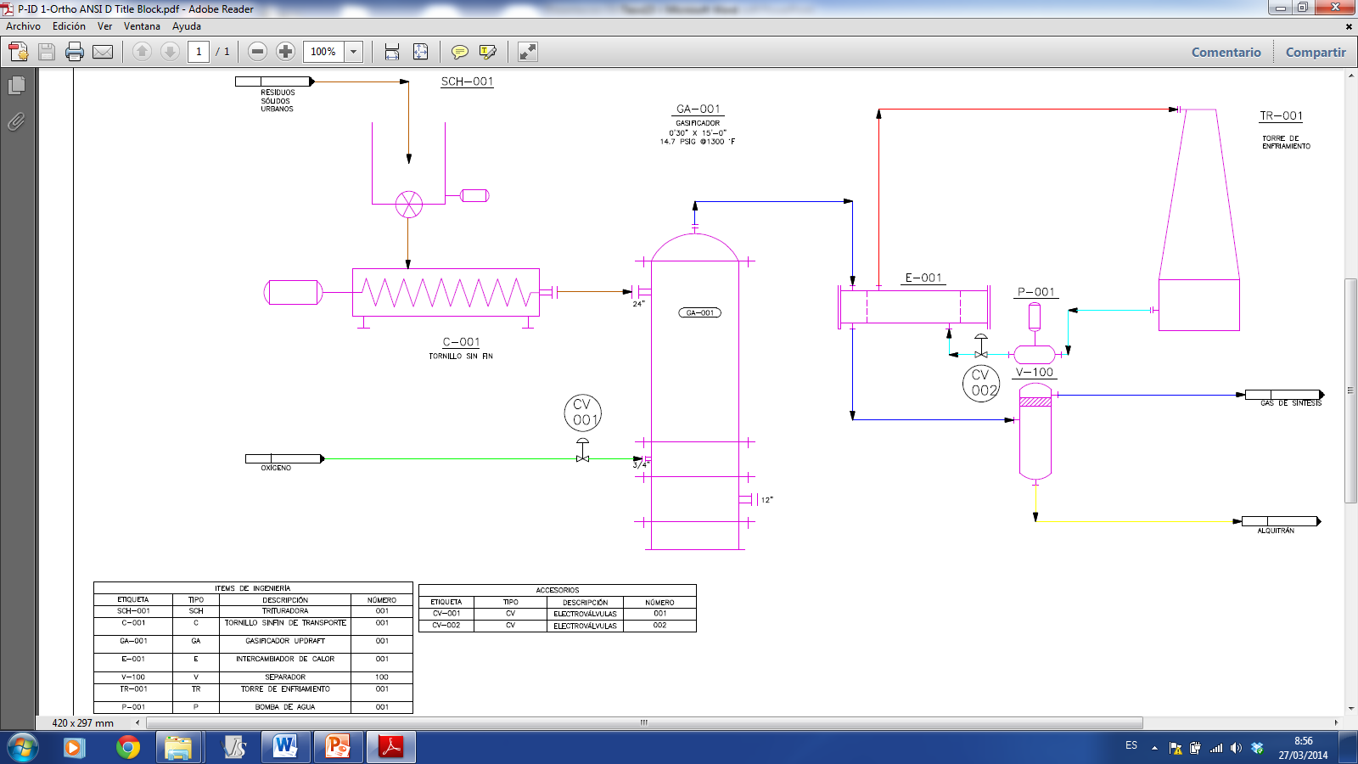
PI&D del sistema de aprovechamiento del alquitrán

Slide 21
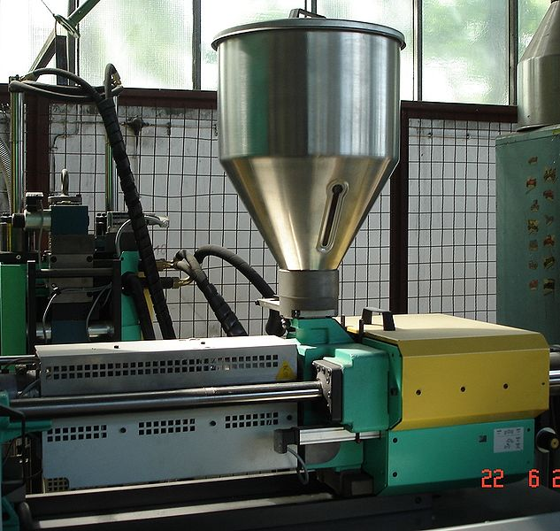
Tolva
Es un dispositivo similar a un embudo de gran tamaño destinado al depósito y canalización de materia.

Slide 22
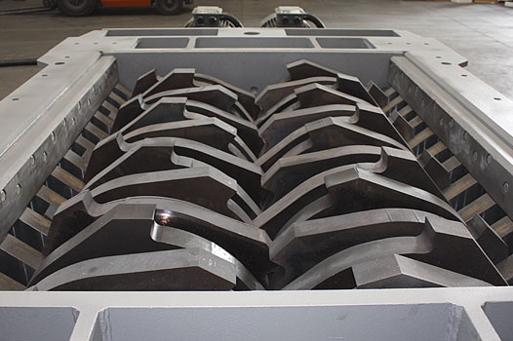
Trituradora de cuchillas
Es un equipo que produce trozos de un tamaño menor al tamaño origina

Slide 23
Trituradora
Potencia instalada: HP 7.5 - transmisión: por engranajes - número de ejes cuchillas: 2 - número de cuchillas templadas: 13 - número de ejes de introducción: 2 - número de discos de introducción: 13 - n° de rev./min. Cuchillas: 25 - Producción: 80 – 150 Kg/hora

Slide 24
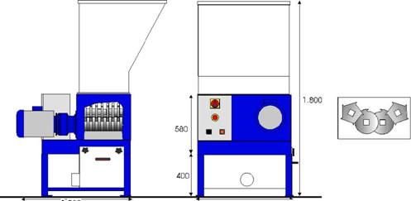
Trituradora
Diseño de trituradora trittonxxi
Fuente: (trittonxxi)

Slide 25
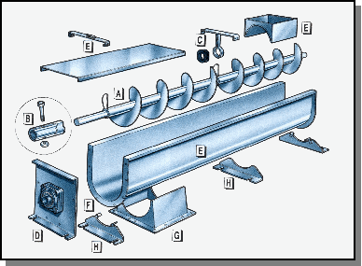
Tornillo sin fin transportador
Son maquinas simples que se utilizan para transportar a distancia materiales sólidos amorfos en forma de polvos, triturados, etc.

Slide 26
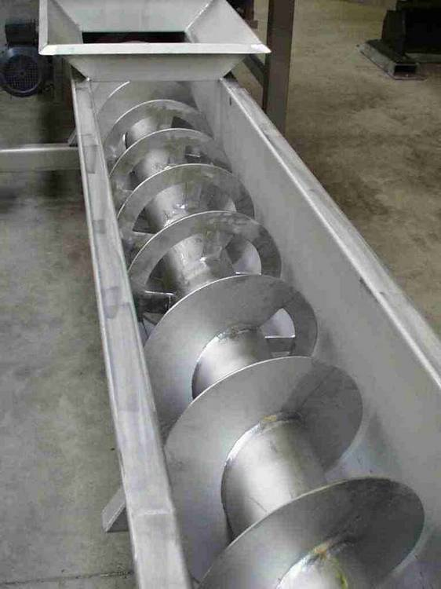
Tornillo Sin Fin Para Transporte
Tornillo sin fin de trasporte
Fuente: (continentalscrew, 2013)
Se requiere de un tornillo que transporte 50 kg/h lo que da como resultado el escogimiento del 340 cfm

Slide 27
Gasificador
La finalidad del proyecto es tener un diseño en donde se pueda aprovechar el alquitrán; Esto con lleva a que la parte mas importante de este diseño sea el gasificador por lo que este proyecto se centrara en el diseño del mismo, así se conseguirá un diseño optimo de gasificador como de la simulación del mismo para tener una visión del equipo para generación de gas de síntesis con alto contenido de alquitrán para fines investigativos, los resultados aquí descritos serán de uso en los proyectos investigativos que se desarrollan en el INER.

Slide 28
Requerimientos del gasificador
Cantidad de Combustible
El diseño del gasificador permite operar con 50 kg/h de residuos sólidos urbanos adicionando cierta cantidad de carbón vegetal para optimizar el proceso de combustión
Parámetros mecánicos
Las velocidades de entrada de aire por las toberas debe ser del orden de 30 a 35 m/s.
La inclinación de la garganta debe estar entre los 45° y 60°.
El diámetro del hogar a la altura de la entrada de aire debe ser unos 20 cm mayor que el diámetro del estrechamiento.

Slide 29
Requerimientos del gasificador
La altura de la zona de reducción debe ser superior a 20 cm.
Requerimientos por parte del INER como
El diámetro exterior del gasificador no debe exceder las 30 pulgadas.
Ser un gasificador modular.
Material de fácil adquisición en el país.
Fácil fabricación.

Slide 30
Por qué la selección del tipo de gasificador?
 |  | Gasificador tipo
 |  | Downdraft | Updraft | Crossdraft
Aplicación |  | 5 | 5 | 1
Fabricación y montaje |  | 8 | 10 | 6
Retiro de cenizas |  | 8 | 8 | 8
Mantenimiento |  | 10 | 10 | 7
Operatividad |  | 10 | 8 | 7
Forma de alimentación |  | 7 | 8 | 8
Transporte |  | 8 | 8 | 10
Combustible |  | 8 | 10 | 6
Cantidad de humedad del combustible |  | 6 | 8 | 8
Contenido de | Alquitrán | 4 | 10 | 2
 | Cenizas | 8 | 8 | 8
Tecnología |  | 8 | 8 | 5
Total |  | 90 | 101 | 76

Slide 31
Primera etapa del diseño del gasificador
Cálculos del balance de masa del proceso de transformación de RSU a gas de síntesis
Componente | % de masa | % C | % H | % O | Ceniza
Restos de comida | 59,78 | 14,4 | 1,9 | 11,3 | 1,5
Papel | 22,83 | 41,4 | 5,5 | 41,9 | 4,7
Plástico | 9,67 | 58,8 | 7,1 | 22,3 | 9,8
Textiles / cuero | 5,43 | 49,5 | 5,9 | 28,1 | 2,2
Goma | 1,09 | 76,4 | 9,8 | - | 9,8
Madera | 1,2 | 38,2 | 4,8 | 30,4 | 3,6
Fuente: (Poletto & Da Silva, 2009)

Slide 32
Obtención de la fórmula general de los diferentes RSU
Peso molecular de elemento | Elemento químico de los residuos | %C/PM del elemento | %H/PM del elemento | %O/PM del elemento
23,00 | CH_{1,58} O_{0,59} | 1,2 | 1,9 | 0,71
25,74 | CH_{1,59} O_{0,76} | 3,45 | 5,5 | 2,62
18,00 | CH_{1,49} O_{0,28} | 4,9 | 7,1 | 1,39
20,24 | CH_{1,43} O_{0,43} | 4,13 | 5,9 | 1,76
13,54 | CH_{1,54} | 6,37 | 9,8 | 0,00
23,06 | CH_{1,51} O_{0,60} | 3,18 | 4,8 | 1,90
Fuente: (Rivadeneira, D; 2013)

Slide 33
Formulas en función de carbón
H | O
1,58 | 0,59
1,59 | 0,76
1,45 | 0,28
1,43 | 0,43
1,54 | 0,00
1,51 | 0,60
Fuente: (Rivadeneira, D; 2013)

Slide 34
Peso
Residuos | Proporción (kg)
Restos de comida | 29,89
Papel | 11,42
Plástico | 4,84
Textiles / cuero | 2,72
Goma | 0,55
Madera | 0,6
Fuente: (Rivadeneira, D; 2013)

Slide 35
Peso proporcional del Carbón en los desechos urbanos
Carbón de los desechos orgánicos
$$29,89\frac{kg {CH}_{1,58}O_{0,59}}{h}x\frac{1 kmol {CH}_{1,58}O_{0,59}}{23 kg {CH}_{1,58}O_{0,59}}x\frac{1 kg mol C}{1 kmol {CH}_{1,58}O_{0,59}}$$
$$x\frac{12 kg C}{1 kgmol C}=15,59 kg C$$
Carbón del papel
$$11,42\frac{kg CH_{1,59}O_{0,76}}{h}x\frac{1 kmol CH_{1,59}O_{0,76}}{25,74 kg CH_{1,59}O_{0,76}}x\frac{1 kg mol C}{1 kmol CH_{1,59}O_{0,76}}$$
$$x\frac{12 kg C}{1 kgmol C}=5,32 kg C$$
Carbón del plástico
$$4,84\frac{kg CH_{1,49}O_{0,28}}{h}x\frac{1 kmol CH_{1,49}O_{0,28}}{18 KgCH_{1,49}O_{0,28}}x\frac{1 kg mol C}{1 kmol CH_{1,49}O_{0,28}}$$
$$x\frac{12 kg C}{1 kgmol C}=3,23 kg C$$

Slide 36
Carbón de los textiles / cuero
$$2,72\frac{kg CH_{1,59}O_{0,76}}{h}x\frac{1 kmol CH_{1,59}O_{0,76}}{20,24 kgCH_{1,59}O_{0,76}}x\frac{1 kg mol C}{1 kmol CH_{1,59}O_{0,76}}$$
$$x\frac{12 kg C}{1 kgmol C}=2,26 Kg C$$
Carbón de la goma
$$0,55\frac{kg CH_{1,54}}{h}x\frac{1 kmol CH_{1,54}}{13,54 kgCH_{1,54}}x\frac{1 kg mol C}{1 kmol CH_{1,54}}x\frac{12 kg C}{1 kgmol C}=0.49 kg C$$
Carbón de la madera
$$0,6\frac{kg CH_{1,59}O_{0,76}}{h}x\frac{1 kmol CH_{1,51}O_{0,60}}{23,06 kgCH_{1,51}O_{0,60}}x\frac{1 kg mol C}{1 kmol CH_{1,51}O_{0,60}}$$
$$x\frac{12 kg C}{1 kgmol C}=0.31 kg C$$

Slide 37
Fórmula general de los residuos sólidos urbanos.
 | C | H | O
$$∑$$ | 27,2 | 4,77 | 34,75
$$\frac{∑}{PM}$$ | 2,27 | 4,77 | 2,17
∫→C | 1 | 2,10 | 0,96
$$CH_{2,10}O_{0,96}$$
Fuente: (Rivadeneira, D; 2013)

Slide 38
Lo que se va a combustionar dentro del gasificador
RSU
Carbón Vegetal
Por qué se combustiona con adición de carbón vegetal?
Debido a la cantidad de humedad representativa en los RSU se ve la necesidad de añadir Carbón vegetal al gasificador para compensar así la humedad en él.

Slide 39
Procesos Químicos en el Gasificador
Combustión de residuos urbanos
$${CH}_{2,10}O_{0,96}+0,545O_{2}→CO+1,05H_{2}O$$
Combustión de carbón
$$H_{2}O+C→CO+H_{2}$$
Electrólisis
$$H_{2}O→1/2O_{2}+H_{2}$$

Slide 40
Balance de masa para el gasificador
Flujos de entrada
La entrada de residuos urbanos más carbón para poder quemar es de:
$$50 kg/h {CH}_{2,10}O_{0,96}$$
+
$$21,29 kg/h C$$
$$71,29 kg/h {CH}_{2,10}O_{0,96}+C$$
Mediante electrólisis se obtendrá $29,47 kg/h O_{2}$ necesario para la combustión y $3,68 kg/h H_{2}$ , con un requerimiento de $33,15 kg/h H_{2}O$.

Slide 41
Flujos de salida
El proceso resultante dará, a la salida del gasificador:
CO
$$47,32 kg CO$$
+ $$49,69kg CO$$
$$97,01 kg/h CO$$
H₂
$$3,54 kg H_{2}$$
+ $$3,68 kg H_{2}$$
$$7,22 kg/h H_{2}$$

Slide 42
Fuente: (Rivadeneira, D; 2013)

Slide 43
BALANCE DE ENERGÍA
El balance de energía viene de la "Ley de la conservación de la energía" (Primera Ley de La Termodinámica), es decir "La energía no se crea ni se destruye, solo se transforma".

Slide 44
La basura como se analizó en el anteriores y tiene un PCI
Total PCI (kcal/kg de RSU) = 2292
Transformando a $\frac{kJ}{kg}$
$$\frac{2,292 kcal}{kg}∗\frac{4,19kJ}{kcal}=9603,48\frac{kJ}{kg}$$
El PCI del carbón vegetal es $31400\frac{kJ}{kg}$ (Onsanger)
Utilizando la ecuación
$$Q=ṁ∗Hr$$
Donde
$$Q= Calor en la cámara de combustión\left[kW\right]$$
$$ṁ=Flujo masico \left[\frac{kg}{s}\right]$$
$$Hr=Poder calorico inferior \left[\frac{kJ}{kg}\right]$$
Para la basura
$$Q= 1,388x{10}^{−2}∗9603,48=133,38 \left[kW\right]$$
Para el carbón
$$Q= 5,9138x{10}^{−3}∗31400=185,69 \left[kW\right]$$
La energía aportada por los materiales al gasificador es de 319,076 $\left[kW\right]$

Slide 45
El PCI del H₂ es
$$\frac{29000 kcal}{kg}∗\frac{4,19kJ}{kcal}=121510\frac{kJ}{kg}$$
$$Q= 9.83x{10}^{−4}∗121510=119,48 \left[kW\right]$$
$$Q_{t}= Q_{sal}−Q_{ent}$$
$$Q= −199,59 \left[kW\right]$$
Exotérmica

Slide 46
DISEÑO TÉRMICO DEL GASIFICADOR UP-DRAFT

Slide 47
COEFICIENTE GLOBAL DE TRANSPORTE DE CALOR
Ecuación
$$Q=\left(\frac{r2}{r1∗hi}+\frac{r1∗ln\left(\frac{r2}{r1}\right)}{kr}+\frac{r3∗ln\left(\frac{r4}{r3}\right)}{ka}+\frac{1}{h_{O}}\right)∗π∗D∗L∗\left(ΔT\right)$$
Resolviendo
$$Q =402,626+4,3995=407,03 kW$$

Slide 48
DIMENSIONAMIENTO DEL GASIFICADOR
La eficiencia de conversión en el gasificador de biomasa esta alrededor del 80%. (Basu, 2010)
Relación de balance para el componente A Entra – Sale + Genera = Produce
Expresando el balance del componente A en función del volumen se tiene:
$\left\{\begin{aligned}V→0 \\ t=0→F_{AO}=F_{A}\end{aligned}\right.$
$$F_{jo}−F_{j}+\int_{0}^{V}{r dV}=\frac{d F}{d t}$$
Resolviendo analíticamente la ecuación diferencial:
$$V=\frac{F_{AO}−F_{A}}{−r_{A}}$$

Slide 49
Dónde:
$V=Volumen del reactor \left[{cm}^{3}\right]$
$r_{A}=Velocidad de reacción\left[\frac{1}{min}\right]$
$F_{A}=Flujo molar a la salida del reactor\left[\frac{mol}{min}\right]$
$F_{AO}=Flujo molar a la entrada del reactor\left[\frac{mol}{min}\right]$

Slide 50
La velocidad de reacción es:
${−r}_{A}=k∗C_{A}$
Dónde:
$C_{A}=Concentración \left[\frac{mol}{{cm}^{3}}\right]$
$r_{A}=Velocidad de reacción\left[\frac{1}{min}\right]$
$k=Constante de velocidad de la reacción\left[\frac{{cm}^{3}}{mol∗min}\right]$
La concentración de la reacción es:
$CA∗⩒=F_{A}$
Dónde:
$⩒=Flujo volumétrico \left[\frac{{cm}^{3}}{min}\right]$
$CA=Concentración de la mezcla\left[\frac{mol}{{cm}^{3}}\right]$
$F_{A}=Flujo molar a la salida del reactor\left[\frac{mol}{min}\right]$
Despejando la concentración y se obtiene:
$CA=\frac{F_{A}}{⩒}$
Se tiene la fórmula de la conversión:
$x=\frac{F_{AO}−F_{A}}{F_{AO}}$
Dónde:
$$x=Porcentaje de conversión \left[\%\right]$$
$$F_{AO}=Flujo molar a la entrada del reactor\left[\frac{mol}{min}\right]$$
$$F_{A}=Flujo molar a la salida del reactor\left[\frac{mol}{min}\right]$$
Resolviendo la ecuación se obtiene:
$$F_{A}=F_{AO}−x∗F_{AO}$$
$$F_{A}=0,2∗F_{AO}$$
Y el volumen del reactor es:
$$V=\frac{F_{AO}−0,2∗F_{AO}}{−\left(k∗\frac{0,2∗F_{AO}}{⩒}\right)}$$
Donde se tiene como resultado 1200000 cm³ que transformados a m³
$V=$ ${1,2 m}^{3}$

Slide 51
DISEÑO MECÁNICO DEL GASIFICADOR UP-DRAFT
Para calcular el espesor del recipiente del gasificador se aplicó la norma ASME Sec. VIII Div. 1 – Pressure Vessels, como se conoce el diámetro interno del recipiente se utilizara la ecuación:
$$t=\frac{Pd∗(Re+CA)}{Sd∗E+0,4∗Pd}+CA$$
Dónde:
$t=Espesor de la pared(pulg)$
$Pd=Presión de diseño(Psi)$
$Re=Radio externo(pulg)$
$Sd=Esfuerzo máximo permisible del material(Psi)$ $E=Eficiencia de la soldadura$

Slide 52
La presión dentro del gasificador es de 1 atm, el radio externo del gasificador es de 760mm (30”), el esfuerzo máximo permisible del material para una temperatura 1050 ºF es de 170 atm (2500 psi), el material elegido es SA-106-B por sus características de trabajo a altas temperaturas, la eficiencia de la soldadura junta a tope como alcanzados por doble soldadura o por otros medios que se obtiene la misma calidad de depósito soldadura de metal en la superficie de la soldadura en el interior y el exterior 0,85.
Con los datos anteriores se obtiene que el espesor de la tubería sea de 11,88 mm (0,468”), con lo cual se elige el espesor nominal comercial de 12,7 mm (0,5”) el mínimo en el mercado.

Slide 53
Planos del recipiente del gasificador

Slide 56
ESPESOR DE LA CABEZA TORIESFÉRICA DEL GASIFICADOR
Para calcular el espesor de la cabeza del gasificador se aplicó la norma ASME Sec. VIII Div. 1 – Pressure Vessels, al conocer el diámetro externo se utiliza la siguiente fórmula:
$$t=\frac{Pd∗\left(L+CA\right)∗M}{2∗Sd∗E+Pd∗(M−0,2)}+CA$$
$$M=\frac{1}{4}∗\left[3+\sqrt{\frac{L_{max}}{r}}\right]$$
Dónde:$t=Espesor de la pared(pulg)$
$Pd=Presión de diseño(Psi)$
$Re=Radio externo(pulg)$
$Sd=Esfuerzo máximo permitido del material(Psi)$ $E=Eficiencia de la soldadura$
$M=Factor m(adimencional)$
$$L=Radio externo del plato(pulg)$$

Slide 57
La presión dentro del gasificador es de 1 atm, el radio externo del gasificador es de 760mm (30”), el esfuerzo máximo permisible del material se encuentra en el anexo B para una temperatura 1050 ºF es de 170 atm (2500 psi), donde el material escogido SA-516-70 por sus características de trabajo a altas temperaturas, la eficiencia de la soldadura junta a tope como alcanzados por doble soldadura o por otros medios que se obtiene la misma calidad de depósito soldadura de metal en la superficie de la soldadura en el interior y el exterior 0,85, el factor M.
Con los datos anteriores se obtiene que el espesor de la cabeza sea de 4,39 mm (0,173”), con lo cual se elige el espesor nominal comercial de 9,525 mm (0,375”) el mínimo en el mercado.

Slide 58
ESPESOR DE LAS CONEXIONES EN EL GASIFICADOR
Para calcular el espesor mínimo requerido se utilizó el procedimiento de la norma ASME Sec. VIII Div. 1 – Pressure Vessels, como se tiene una junta de soldadura longitudinal se usará la siguiente fórmula:
$$t=\frac{Pd∗(Re+CA)}{Sd∗E+0,4∗Pd}+CA$$
Dónde:
$$t=Espesor de la pared(pulg)$$
$Pd=Presión de diseño(Psi)$
$Re=Radio externo(pulg)$
$Sd=Esfuerzo máximo permitido del material(Psi)$
$$E=Eficiencia de la soldadura(Anexo C)$$

Slide 59
La presión dentro del gasificador es de 1 atm, el radio externo del gasificador es de 760mm (30”), el esfuerzo máximo permisible del material se encuentra en el anexo B para una temperatura 1050 ºF es de 170 atm (2500 psi), donde el material escogido SA-106-B por sus características de trabajo a altas temperaturas tabla anexo A, la eficiencia de la soldadura junta a tope como alcanzados por doble soldadura o por otros medios que se obtiene la misma calidad de depósito soldadura de metal en la superficie de la soldadura en el interior y el exterior 0,85.
Con los datos anteriores se obtiene que el espesor de la tubería más el 12,5% de las tuberías para las conexiones del gasificador son:

Slide 60
Descripción | Designación de las aberturas | Especificación de la tubería
Salida del gas de síntesis | N1 | 6 NPS SCH 40s t=0,375
Entrada de RSU+C | N2 | 24 NPS SCH 30 t=0,33
Entrada de oxígeno | N3 | ¾ NPS SCH 80s t=0,154
Salida de Escoria | N4 | 12 NPS SCH30 t=0,33

Slide 64
Diseño del intercambiador de calor
Es la temperatura a la cual los alquitranes cambian de ser a ser un fluido más o menos viscoso. Puede variar entre 30 y 180ºC por lo que el diseño del intercambiador se basará en esta temperatura.
El intercambiador se diseño bajo las normas TEMA (Tubular Exchanger Manufacturers Association)

Slide 65
Notación de los intercambiadores carcasa-tubo por TEMA
Se escoge la configuración más común de intercambiadores de calor con normas TEMA AEP

Slide 66
Especificaciones Intercambiador de Calor
Intercambiador de calor AEP
Nombre | Símbolo | Unidad | Valor
Calor en el intercambiador | Q | kW | 9.91
Coeficiente global de transferencia de calor | U | W/m²*K | 2.58
Diferencial de temperaturas | ΔT | °K | 410
Diámetro de la carcasa | Ds | m | 0.449
Diámetro de la tubería | ɸti | m | 0.0508
Número de tubos (Arreglo triangular) | Nt | - | 49
Numero de deflectores | Nb | - | 5

Slide 67
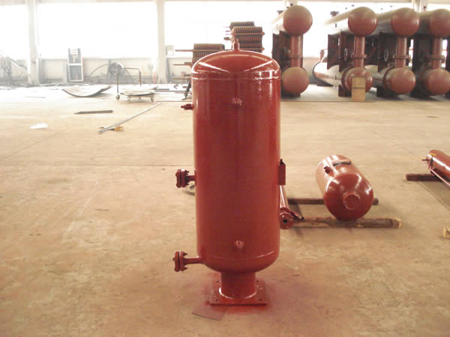
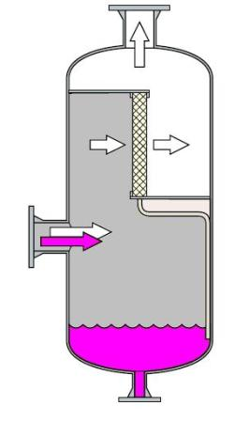
TANQUE SEPARADOR VERTICAL
Es un cilindro de acero que por lo general se utiliza en los procesos de producción, procesamiento y tratamiento de los hidrocarburos para disgregar la mezcla en sus componente básicos, petróleo y gas.
Útil cuando se requiere la separación de partícula pequeño (10 micras) y el flujo de gas es grande en relación con el tamaño del líquido.
Buena separación - útil desde 1 a 700 barriles
La empresa Tylor Forge

Slide 68
Simulaciones

Slide 69
ANSYS
POR QUÉ SE ESCOGIÓ ANSYS?
ANSYS desarrolla, comercializa y presta soporte a la ingeniería a través de software de simulación para predecir como funcionará y reaccionará determinado producto bajo un entorno real.

Slide 70
ANSYS FLUENT
QUÉ HACE ANSYS FLUENT?
Software de ANSYS Fluido contiene las amplias capacidades de modelado de física necesarios para modelar el flujo, la turbulencia, la transferencia de calor, y las reacciones para aplicaciones industriales que van desde el flujo de aire sobre un ala de avión a la combustión en un horno, a partir de columnas de burbujas a las plataformas de petróleo, de flujo de sangre a semiconductores fabricación y de diseño de la sala limpia para plantas de tratamiento de aguas residuales. Modelos especiales que le dan al software la capacidad de modelar la combustión en el cilindro, aeroacústica, turbomaquinaria y sistemas multifásicos.

Slide 71
CON QUE MODELOS MATEMATICOS SE TRABAJO
Ecuación de Navier-Stokes
Se trata de un conjunto de ecuaciones en derivadas parciales no lineales que describen el movimiento de un fluido
$$ρ\frac{Dvi}{Dt}=ρFi−\frac{∂p}{∂x_{j}}+\frac{∂}{∂x_{j}}\left\{u\frac{{∂v}_{i}}{{∂x}_{j}}+u\frac{{∂v}_{j}}{{∂x}_{i}}\right\}+\frac{∂}{{∂x}_{j}}\left\{\left(K−\frac{2}{3}µ\right)\frac{∂v_{k}}{∂x_{k}}\right\}$$
Ecuación de la conservación de la masa
La ecuación de conservación de la masa representa una previsión de la adición y sustracción de masa de una región concreta de un fluido
$$\frac{∂ρ}{∂t}+\frac{∂}{∂x}\left(ρu\right)+\frac{∂}{∂y}\left(ρv\right)+\frac{∂}{∂z}\left(ρw\right)=0$$
Segunda ley de Newton
El cambio de movimiento es proporcional a la fuerza motriz impresa y ocurre según la línea recta a lo largo de la cual aquella fuerza se imprime
$$\frac{∂(ρu)}{∂t}+\frac{∂}{∂x}\left({ρu}^{2}\right)+\frac{∂}{∂y}\left(ρvu\right)+\frac{∂}{∂z}\left(ρwu\right)=f_{v_{x}}+f_{s_{x}}$$
$$\frac{∂(ρv)}{∂t}+\frac{∂}{∂x}\left(puv\right)+\frac{∂}{∂y}\left({ρv}^{2}\right)+\frac{∂}{∂z}\left(ρwv\right)=f_{v_{y}}+f_{s_{y}}$$
$$\frac{∂(ρw)}{∂t}+\frac{∂}{∂x}\left(puw\right)+\frac{∂}{∂y}\left(ρvw\right)+\frac{∂}{∂z}\left({ρw}^{2}\right)=f_{v_{z}}+f_{s_{z}}$$

Slide 72
Ecuación de la Energía
$\frac{∂(ρE)}{∂t}+∇∗\left[V\left(ρE+ρ\right)\right]=∇∗\left[k_{eff}∇T−\sum_{j}{h_{j}J_{j}}+τ_{eff}∗V\right]+S_{h}$
Transitorio Convección Conductividad Difusión Viscosidad Entalpia
Energía E por unidad de masa es definida:
$$E=h−\frac{p}{ρ}+\frac{V^{2}}{2}$$
Turbulencia: k-Ԑ Standard
Este modelo resuelve dos ecuaciones de transporte separadas permitiendo determinar la energía cinética de turbulencia (κ) y la disipación viscosa (ε) independientemente, bajo la suposición de que el flujo es totalmente turbulento.
$$\frac{∂}{∂t}\left(ρ_{m}k\right)+∇∗\left(ρ_{m}uk\right)=∇∗\left(\frac{μ_{m}}{σ_{k}}∇k\right)+G_{k,m}−ρ_{m∈}$$
$$\frac{∂}{∂t}\left(ρ_{m}k\right)+∇∗\left(ρ_{m}u∈\right)=∇∗\left(\frac{μ_{m}}{σ_{∈}}∇∈\right)+\frac{∈}{k}(C_{1∈}G_{k,m}−C_{2∈}ρ_{m∈})$$

Slide 73
Transporte de especies con presencia de reacciones
$$\frac{∂}{∂t}\left(ρY_{i}\right)+∇∗\left(ρuY_{i}\right)=−∇∗J_{i}+R_{i}+S_{i}$$
La ecuación de transferencia radiactiva para absorción, emisión y dispersado medio en la posición ṝ en la dirección S es:
$$\frac{∂I(r,s^{>})}{∂s}+\left(a+σ_{s}\right)I\left(r^{>},s^{>}\right)=an^{2}\frac{σT^{4}}{π}+\frac{σ_{s}}{4π}\int_{0}^{4π}{I(r^{>},s^{t})ф(s^{>}∗s^{t})∂Ω}$$

Slide 74
Procedimiento a seguir en ANSYS
Regresar
Para simplificar la operación se consideró como que el material ya se encontraba en la parte de combustión del gasificador a esta se le asignó una condición de frontera denominada full_injected, se consideró también el ingreso del oxígeno por la parte lateral del gasificador con dos entradas denominadas oxigeno_injected, con una presión de ingreso de oxígeno, donde la turbulencia y el flujo másico fueron ingresados en mass-flow-inlet (31 % para la turbulencia que se tomó de otro experimento por (Ramírez Rubio, 2010)) y para el flujo másico 1,98e⁻² kg/s .
Se requirió el ingreso al software de la composición química de los RSU y el carbón vegetal utilizado en términos del análisis próximal, la temperatura a la cual ingresaba dicho material (300 °K, la temperatura ambiente). Además se ingresó la intensidad de turbulencia del flujo (3 % que se tomó de otro experimento por (Ramírez Rubio, 2010)), al igual que su flujo másico de 8,18e⁻³ kg/s, además de ingresar una presión favorable para la misma, ya que el equipo generador de oxigeno proporciona esta presión de 101325 Pa.
En la parte superior, por el lugar por donde salen los gases producidos, es solo es necesario ingresar la presión con la que los gases salen del gasificador, así como el diámetro de la salida del reactor. Esta condición de salida fue establecida en el software como pressure_outlet.
Las paredes del reactor se establecen por defecto del software como wall, se habilita la opción de transferencia de calor, entre la parte interior del gasificador como la parte exterior del mismo. Con la opción mixed se aplica la convección y la radiación en las paredes del gasificador. Además se ingresaron las condiciones como la temperatura exterior de 300 °K, espesor de pared de 0,0127 m, coeficiente de transferencia de calor de 40000 W/m² K, emisividad exterior de 0,1 y una conductividad térmica para el cemento.
Una de las recomendaciones que existe (Ramírez Rubio, 2010) es la restricción de tipo numérica en este tipo de simulaciones, por lo que algunas investigaciones previas han optado por asumir que la transferencia de calor entre el reactor y la atmosfera es cero, es decir, no existe conductividad térmica a través de las paredes del gasificador

Slide 75
Condiciones

Slide 76
Resultado de la simulación en ANSYS

Slide 77
SIMULACIÓN COMPUTACIONAL DEL PROCESO QUÍMICO DE GASIFICACIÓN EN DWSIM
Como no existe un software comercial con la opción para simular cualquier tipo de gasificador, se ha pretendido emular, la simulación del mismo con reactores de procesos químicos, y térmicos que ayuden en el proceso de encontrar el porcentaje de alquitrán que se genera en el gasificador.

Slide 78
DWSIM
POR QUÉ UTILIZAR DWSIM?
DWSIM es un software que permite diseñar y modelar procesos químicos.
Utilizado para simular procesos en estado estacionario y dinámico, por ejemplo, procesos químicos, farmacéuticos, alimenticios, entre otros. Posee herramientas que nos permite estimar propiedades físicas, balance de materia y energía, equilibrios líquido-vapor y la simulación de muchos equipos químicos.

Slide 79
Diagrama de la simulación en DWSIM

Slide 80
Resultados arrojados por DWSIM
 | FLUJO MOLAR |  | FLUJO MÁSICO |  | VOLUMEN
COMPONENTES | (kgmole/h) | FRACCIÓN MOLAR | (kg/h) | FRACCIÓN MÁSICA | FLUJO (m³/h)
CO | 4,4902 | 0,7710 | 102,3561 | 0,9791 | 0,1573
H₂O | 0,0000 | 0,0000 | 0,0000 | 0,0000 | 0,0000
O₂ | 0,0000 | 0,0000 | 0,0000 | 0,0000 | 0,0000
CH_{2.1}O_{0.96}* | 0,0000 | 0,0000 | 0,0000 | 0,0000 | 0,0000
C | 0,0000 | 0,0000 | 0,0000 | 0,0000 | 0,0000
H₂ | 1,3336 | 0,2290 | 2,6689 | 0,0209 | 0,0385
Total | 5,8238 | 1,0000 | 105,0250 | 1,0000 | 1,0000
Cenizas
 | FLUJO MOLAR |  | FLUJO MASICO |  | VOLUMEN
COMPONENTES | (kgmole/h) | FRACCIÓN MOLAR | (kg/h) | FRACCIÓN MASICA | FLUJO (m3/h)
CO | 0,0000 | 0,0000 | 0,0000 | 0,0000 | 0,0000
H₂O | 0,0000 | 0,0000 | 0,0000 | 0,0000 | 0,0000
O2 | 0,0000 | 0,0000 | 0,0000 | 0,0000 | 0,0000
CH_{2.1}O_{0.96}* | 0,0000 | 0,0000 | 0,0000 | 0,0000 | 0,0000
C | 0,0000 | 1,0000 | 0,0000 | 1,0000 | 1,0000
H₂ | 0,0000 | 0,0000 | 0,0000 | 0,0000 | 0,0000
Total | 0,0000 | 1,0000 | 0,0000 | 1,0000 | 1,0000

Slide 81
Según el artículo científico escrito por (Zapata Meneses & Augusto Estrada, 2004) hacen referencia a varios ensayos en un gasificar entre los que se prueba residuos, de varios tipos como madera y gas natural arrojando resultados que se compararon para obtener una producción de alquitrán aproximada del gasificador diseñado
Con esta comparación se da a notar que el gasificador diseñado tendrá una producción de alquitrán de alrededor del 0,39 kmol/h.

Slide 82
ANÁLISIS ECÓNOMICO Y FINANCIERO
ANÁLISIS ECÓNOMICO
Gasificador | kg | Cantidad | Costos unitario(USD) | Costo(USD)
Acero SA 106-B(Tubería 30 ") | 3500 | 1 | $ 5,50 | $ 19.250,00
Acero SA 106-B(Tubería 6 ") | 50 | 2 | $ 5,50 | $ 275,00
Acero SA 106-B(Tubería 8") | 100 | 1 | $ 5,50 | $ 550,00
Acero SA 106-B(Tubería 12") | 100 | 1 | $ 5,50 | $ 550,00
Acero SA 106-B(Tubería 24") | 150 | 1 | $ 5,50 | $ 825,00
Acero ASTM A36 | 200 | 1 | $ 3,50 | $ 700,00
Acero SA 516-70 | 100 | 1 | $ 1,50 | $ 150,00
Acero SA 105 | 500 | 5 | $ 4,50 | $ 2.250,00
Acero AISI 310 | 100 | 10 | $ 12,65 | $ 1.265,00
Acero AISI 304 | 100 | 1 | $ 8,85 | $ 885,00
Pernos 0,75-10x2x2-C | - | 210 | $ 0,60 | $ 126,00
Cemento Refractario | 100 | 1 | $ 5,00 | $ 500,00
Grafito | Plancha 2x2 m | 1 | $ 300,00 | $ 300,00
Costes de equipos adyacentes.
Intercambiador de calor | - | 1 | $ 5.400,00 | $ 5.400,00
Trituradora | - | 1 | $ 4.050,00 | $ 4.050,00
Tanque separador | - | 1 | $ 2.700,00 | $ 2.700,00
 |  |  | Total | $ 39.776,00
ANÁLISIS ECÓNOMICO Y FINANCIERO

Slide 83
Costo de diseño e ingeniería
Nº | Nombre | Tiempo H-H | Valor H-H | Subtotal
1 | Autor | 720 | 5 | 3600
2 | Asesores Profesionales | 40 | 10 | 400.00
 |  |  | TOTAL | $4000

Slide 84
Costo de mano de obra
Nº | Posición | Tiempo H-H | Valor H-H | Subtotal
1 | Servicio de soldadura | 40 | 50 | 2000.00
2 | Servicio de corte con oxiacetilénica | 20 | 20 | 400.00
3 | Servicio de troquelado | 5 | 10 | 50.00
4 | Servicio de cizallado | 8 | 10 | 80.00
5 | Servicio de Taladro | 10 | 4 | 40.00
6 | Montaje | 10 | 5 | 50.00
 |  |  | TOTAL | $2620.00

Slide 85
COSTOS INDIRECTOS
Descripción | Subtotal (USD)
Gastos Administrativos | 75.00
Materiales de Oficina | 100.00
Transporte | 100.00
Tecnología de la Información | 50.00
Servicios Básicos | 60.00
Otros | 100.00
TOTAL $ | 485.00

Slide 86
COSTOS TOTAL DEL GASIFICADOR
Costos Indirectos | Subtotal(USD)
Costos Indirectos | $ 485.00
Costos Directos | Subtotal
Costo de mano de obra | $ 2,620.00
Costo diseño e ingeniería | $ 4,000.00
Costo de materiales y equipos adyacentes | $ 39.776,00
SUBTOTAL | $ 46.846,00
IMPREVISTOS 10% | $ 4.684,60
COSTO TOTAL | $ 51,530.60

Slide 87
ANÁLISIS FINANCIERO ANALISIS DE INGRESOS
Valor promedio de 1kg de alquitrán
Peso(kg) | Materia | Costo
1 | Alquitrán | $ 7,37

Slide 88
El equipo está dispuesto para funcionar 4 horas al día lo que da como ingresos la siguiente tabla y se toma el valor referencial del Capítulo 6 de la producción de alquitrán.
$$0,39\frac{kmol}{h}∗\frac{39 kg C_{3}H_{3}}{1 kmol C_{3}H_{3}}=15.21kg alquitrán$$
INGRESOS
15,21kg/h de alquitránx4h | $ 448
Semanal (5 días) | $ 2.242
Mensual (4 semanas) | $ 8.968
Anual (12 meses) | $ 107.613,79

Slide 89
ANÁLISIS DE EGRESOS
GASTOS MENSUALES
CONCEPTO | CANTIDAD | VALOR UNIT. | COSTO TOTAL
Luz(m3) | 100 | 1 | 100
Agua(kW/h) | 5000 | 0,15 | 750
Materia prima(Carbón) | 1 | 500 | 500
Transporte de materia prima | 4 | 500 | 2000
Sueldos (1 Ingeniero, 2 Asistentes) | 3 | 2570 | 2570
Total Mensual |  |  | $ 5.920,00
Meses |  |  | 12
Subtotal Anual |  |  | $ 71.040,00

Slide 90
ANALISIS DE INGRESOS Y EGRESOS
INGRESOS PROYECTADOS
RENTABILIDAD (10%)
AÑOS | INGRESOS (10%) | GASTOS (6%)
2014 | - | $ 51.360,00
2015 | $ 107.613,79 | $ 71.040,00
2016 | $ 118.375,17 | $ 75.302,40
2017 | $ 130.212,69 | $ 79.820,54
2018 | $ 143.233,96 | $ 84.609,78
2019 | $ 157.557,35 | $ 89.686,36
2020 | $ 173.313,09 | $ 95.067,55
2021 | $ 190.644,40 | $ 100.771,60
2022 | $ 209.708,84 | $ 106.817,89
2023 | $ 230.679,72 | $ 113.226,97
2024 | $ 253.747,69 | $ 120.020,59

Slide 91
Gasto vs ingreso
AÑOS | Ingresos | Gastos | Diferencia
 |  | (Dep+Gast Fin+Gastos)
2014 |  | $ 51.360,00 | -$ 51.360,00
2015 | $ 107.613,79 | $ 86.180,98 | $ 21.432,81
2016 | $ 118.375,17 | $ 90.443,38 | $ 27.931,79
2017 | $ 130.212,69 | $ 94.961,53 | $ 35.251,16
2018 | $ 143.233,96 | $ 99.750,76 | $ 43.483,20
2019 | $ 157.557,35 | $ 104.827,35 | $ 52.730,01
2020 | $ 173.313,09 | $ 107.725,53 | $ 65.587,56
2021 | $ 190.644,40 | $ 113.429,58 | $ 77.214,81
2022 | $ 209.708,84 | $ 119.475,88 | $ 90.232,96
2023 | $ 230.679,72 | $ 125.884,95 | $ 104.794,77
2024 | $ 253.747,69 | $ 132.678,57 | $ 121.069,12

Slide 92
Flujo neto
DESCONTADOS
VALORES
AÑOS | INGRESOS | GASTOS | FLUJO NETO
2014 |  | $ 51.360,00 | -$ 51.360,00
2015 | $ 86.785,32 | $ 69.500,79 | $ 17.284,52
2016 | $ 76.986,97 | $ 58.821,14 | $ 18.165,84
2017 | $ 68.294,90 | $ 49.806,11 | $ 18.488,79
2018 | $ 60.584,18 | $ 42.191,94 | $ 18.392,24
2019 | $ 53.744,03 | $ 35.757,42 | $ 17.986,61
2020 | $ 47.676,16 | $ 29.633,88 | $ 18.042,28
2021 | $ 42.293,37 | $ 25.163,70 | $ 17.129,66
2022 | $ 37.518,31 | $ 21.375,03 | $ 16.143,28
2023 | $ 33.282,37 | $ 18.162,63 | $ 15.119,74
2024 | $ 29.524,68 | $ 15.437,75 | $ 14.086,94
SUMATORIA | $ 536.690,29 | $ 417.210,39 | $ 119.479,90

Slide 93
INDICADORES FINANCIEROS
INDICADORES FINANCIEROS
VAN = | $ 119.479,90 | VAN (INGdesc - GASTOSdesc) >= 1
TIR = | 36% | TIR >= TMAR
B/C = | 1,29 | B/C (INGdesc/GASTOSdesc) >= 1
PERIODO DE RECUPERACIÓN DE LA INVERSIÓN
 | 4^{to} año

Slide 94
CONCLUSIONES Y RECOMENDACIONES
Del presente proyecto de grado se desprenden una serie de conclusiones relevantes:
Debido a la poca información existente concerniente a los RSU en el Ecuador, el estudio se basó información de la Universidad Paulista en Brasil que hace referencia a la composición química de los RSU, que se asemeja en gran forma a la realidad que se vive en Quito con respecto a los residuos de la población, y así, partir con los cálculos del gasificador.
El análisis que se hace en este proyecto con respecto a la composición química de los RSU y se lo hace tomando en cuenta los elementos químicos principales que se tienen en los residuos, como: el carbón, hidrógeno y oxígeno, debido a que un análisis más exhaustivo llevaría a tomar en cuenta otros tipos de estudio con la caracterización de la los residuos a ser ingresados y adjunto a esto una correcta separación de los mismos para que al momento de su gasificación no exista presencia de gases nocivos para la salud y obtener el poder calórico de los residuos a ser utilizados.
La posibilidad de que en el momento de gasificar los RSU se obtengan gases nocivos para el medio ambiente, fue descartado gracias a una investigación del Tecnológico de Monterrey (Caballero, 2007) en donde se experimentó gasificando este tipo de desechos y se obtuvo las siguientes resultados: como es un proceso que tiene ausencia de

Slide 95
CONCLUSIONES Y RECOMENDACIONES
oxigeno no se producen emisiones al medio ambiente de Dioxinas, Furanos y Hexaclorobenceno, ya que este tipo de elementos se forman al momento de incinerar los RSU en la presencia de oxígeno.
Después de realizar la simulación en el programa ANSYS, se advirtió la necesidad de extender las paredes de cemento refractario en todo el gasificador, debido a la presencia de altas temperaturas que se registraron alrededor de las paredes del gasificador por la presencia de calor por convección de los gases.
Se ve la necesidad de tener un vibrador de ½ hp en la parte superior para ayudar a la evacuación de la cenizas por la parte de abajo del gasificador
Se muestran datos comparativos que se pudieron obtener después de la experimentación en campo versus la simulación que obtuvimos en ANSYS. Obteniendo como resultado, que el diseño del gasificador se encuentra dentro de los parámetros para un buen funcionamiento del mismo.
El análisis de producción de alquitranes se lo realizó con el fin de obtener un valor referencial de su producción, debido a la necesidad de realizar una comparación que se tienen en el gasificador diseñado versus los datos experimentales.
En el experimento, se reveló claramente que la producción de alquitranes aumento al momento de combustionar un material húmedo debido a la presencia de agua en el material a combustionar, ya que disminuye las temperaturas tanto de combustión como de pirolisis llevándolas a temperaturas propicias de entre 400 y 600°C para que

Slide 96
CONCLUSIONES Y RECOMENDACIONES
exista mayor cantidad de alquitranes, lo que arroja que en la combustión de los RSU se va obtener mayor producción de alquitranes debido a que existe mucha más cantidad de humedad en dicho material.
Se comparó la producción de alquitranes que producía el gasificador diseñado contra el experimental, arrojando los siguientes resultados:
Lo que indica que el gasificador diseñado va a tener una producción de alquitrán 1.8 veces mayor que el gasificador utilizado como base experimental.
El análisis financiero del proyecto demuestra que es económicamente viable, ya que el periodo de recuperación es de cuatro años y existe ganancia en este año, además de que muestra un valor beneficio - costo de ₵ 0,29 de ganancia por cada dólar gastado por producción.
Porcentaje de producción de alquitrán en el gasificador diseñado(%) | Porcentaje de producción de alquitrán en el gasificador experimental(%)
0,1131 | 0,064

Slide 97
BIBLIOGRAFÍA
ANSYS. (s.f.). fluent_13.0_lecture07-heat-transfer. Recuperado el 26 de 11 de 2013, de imechanica: http://imechanica.org/files/fluent_13.0_lecture07-heat-transfer.pdf
ANSYS. (s.f.). radiativo Ecuación de Transferencia. Recuperado el 2013 de 11 de 14, de ANSYS: http://aerojet.engr.ucdavis.edu/fluenthelp/html/ug/node576.htm#eq-rte
ASCAMM. (2007). Obtenido de http://ascammtraining.blogspot.com/2007/10/tolerancias-de-corte.html
Barreras, M. y. ((1996).). La Combustión (Vol. Universidade de Engenharia Técnica de Barcelona). Barcelona: Ed. Cenac .
Basu, P. (2010). Biomass Gasification and Pyrolysis. Burlington: British .
BiomassTechnologyGroup. (2012). Your partner in bioenergy. Recuperado el 22 de 08 de 2013, de btg: [www.btgworld.com/tecnologies/gasification.html]
Caballero, P. (2007). Experiencia de México con Pirólisis y . Recuperado el 18 de 12 de 2013, de cec: http://www.cec.org/Storage/148/17397_Caballero1.pdf
Caballero, P. (2007). Experiencia de México con Pirólisis y Gasificación para el manejo de residuos. Recuperado el 18 de 12 de 2013, de CEC: http://www.cec.org/Storage/148/17397_Caballero1.pdf
Cabanilla, A. (s.f.). Gasificación de biomasa. Recuperado el 28 de 04 de 2013, de upcomilla: http://www.upcomillas.es/catedras/crm/report07/ppts/I%20Andr%C3%A9s%20Cabanillas%20CIEMAT.pdf

Slide 98
BIBLIOGRAFÍA
Castells, X. E. (2005). Tratamiento y valorización energética de residuos. En X. E. Castells, Tratamiento y valorización energética de residuos (pág. 440). Madrid: Díaz de Santos.
CEMIOPERU. (2008). Obtenido de http://cemioperu.tripod.com/fresadoras.html
CIDAUT, U.-F. (s.f.). Ecuaciones Generales de la Mecánica de FLuidos. Recuperado el 13 de 11 de 2013, de UVA: https://www5.uva.es/guia_docente/uploads/2012/389/51453/1/Documento2.pdf
Conesa, J. (2005). Incineração de Resíduos Sólidos . Recuperado el 2013 de 11 de 14, de Departamento de Engenharia Química Universidad de Alicate: <http://iq.ua.es/>
Conformado Mec. (2008). Obtenido de http://conformadomecanicodepiezasdtc.weebly.com/troqueles.html
continentalscrew. (2013). Tornillo sin fin transportadora. Recuperado el 22 de 12 de 2013, de continentalscrew: http://www.continentalscrew.com/products/conveyors.html?

Slide 99
MUCHAS GRACIAS

